Slide 1
PDF-Downloader
Uge 4 — Softwareudviklingsprojekt
Alternativ titel: Jeg kan ikke finde ud af at installere PowerPoint. Hjælp.

Slide 2
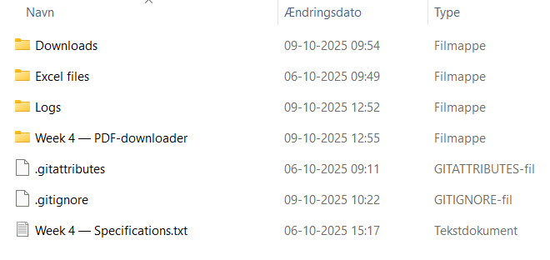

Specifikation — Eller ‘dagsorden’ eller whatever
Kunde-case.
Hvilke data får vi at gøre med?
Download PDF-filer ad to mulige links.
Feedback til bruger.
Fejlhåndtering.
Dokumentation.
Notes:
Vi er opmærksomme på, i opgaven, at det er en kunde-case, og at programmet, så vidt muligt, skal laves, som hvis det var et rigtigt produkt til erhvervsbrug (bliver vigtigt på næste slide).
Vi har adgang til en Excel-fil med mange poster, som hver har mange felter. Nogle specifikke felter, et unikt “BRNummer”, samt to felter med URL’er, er alt, vi har brug for.
Kunden ønsker at få lavet en liste over, hvilke filer er blevet downloadet, og hvilke ikke er. Jeg har valgt, ud over at have information i konsollen under kørsel, at lave en log for hver kørsel, som er i CSV form, hvilken kan læses med eller uden Excel.
Opgaven kalder også på fejlhåndtering specifikt, hvilket jeg mere eller mindre har lavet; jeg har gjort mig overvejelser, i hvert fald.

Slide 3
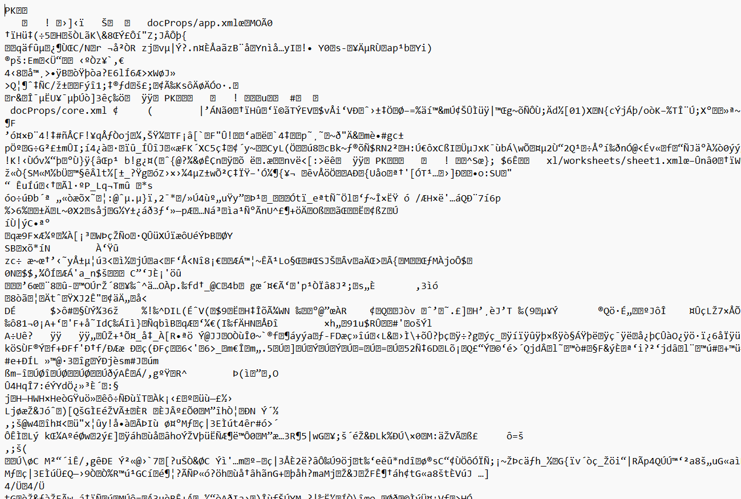
Hvordan læser man fra en Excel-fil?
CSV-læser fra sidste uge?
Hvad siger svar på et sytten-år gammelt spørgsmål fra Stackoverflow?
Mulige packages:
OLE-DB
EPPlus
ClosedXML
Notes:
Sådan ser en Excel-fil ud i rå tekst.
Jeg fandt nogen online, som foreslog brug af OleDB (Object Linking and Embedding). Dét var forældet, selvfølgelig. Næste mulighed, jeg fandt, var EPPlus, som efter sigende kunne bruges frit privat; men opgaven er en kunde-case, så krav af licens for erhvervsbrug herfor betyder, at EPPlus ikke kan bruges.
ClosedXML, hernæst, kan bruges, og virkede endda til at være nemt at bruge.

Slide 4
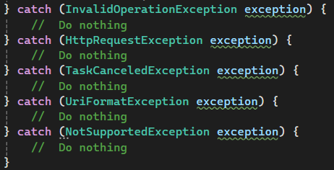
Fejlhåndtering & Download over internettet
Mange URL’er, som ikke virker.
Mange mulige fejl, som skal fanges.
Async, await & tasks
Notes:
Jeg har gjort mig overvejelser om fejlfinding i programmet, selvom jeg ikke har meget at vise for det.
Jeg er kun selv stødt på to af de viste fejl, som kan smides ved forsøg af download, men der kræves ingen egentlig handling hertil; kun at, hvis det er den første URL, som fejler, at så forsøger den med fallback-URL’en.
Jeg har lagt mærke til, at de fleste poster i Excel-filen, vi er blevet givet, ikke har en URL, som virker.
Jeg ved ikke, hvor meget jeg har lært om “async” eller “tasks”, men det har set ud til, at det har været nær påkrævet, og mit program virker da i det mindste.

Slide 5
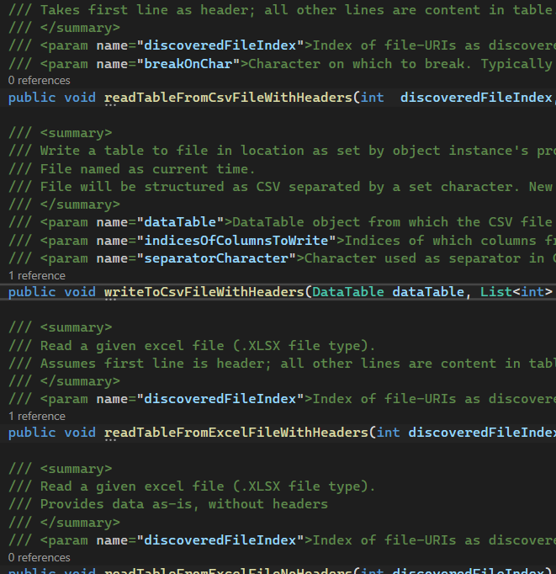
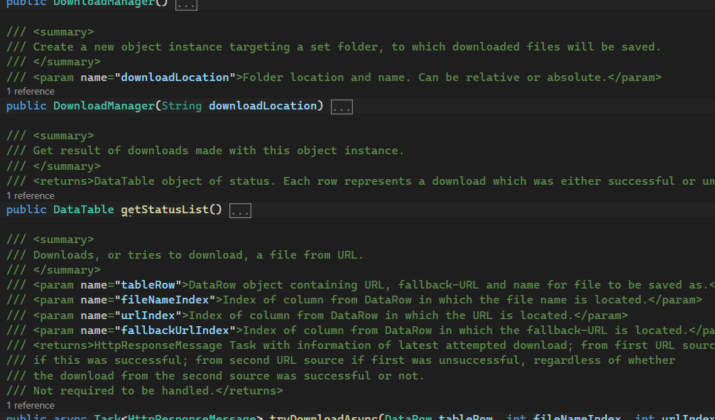
Dokumentation over dokumentation
Notes:
Ud over kommentarer hist og her i koden, hyppigst når kompleksiteten går op, såsom hvorvidt jeg itererer over rækker eller kolonner i nogle nested loops, har jeg også sørget for, at min klasse kan bruges af nogen, som ikke har mulighed for at se, eller evnen til at forstå, min spaghettikode.
README-fil har jeg selvfølgelig også, som beskriver funktionalitet, fil- og mappe-navne, der bliver brugt, samt en begrænsning, som findes i programmet indtil videre.

Slide 6
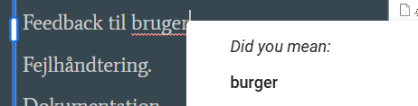
Spørgsmål / input
Skærmbillede taget under oprettelse af præsentation:

